Slide 1
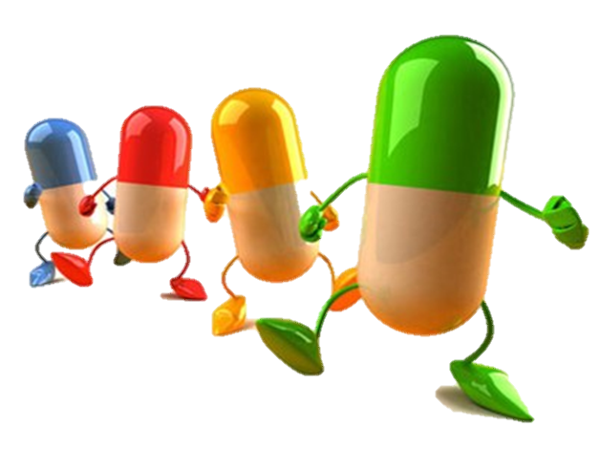
Presentazione argomenti di tesi CFT 31-05-2019
Tecnologia Farmaceutica
Pharm Tech Lab, Bodoniana (1° piano)
Chi siamo?
Prof.ssa Beatrice Albertini
Prof.ssa Nadia Passerini
Dott.ssa Serena Bertoni (assegnista di ricerca)
Dott.ssa Luisa Stella Dolci (laureato frequentatore)

Slide 2
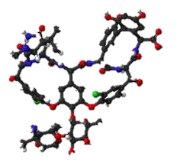
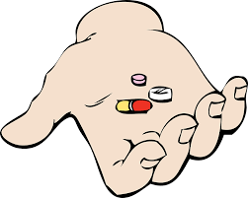
Tecnologia Farmaceutica
Cos’è la Tecnologia Farmaceutica?
È la trasformazione di una molecola attiva in un medicinale che possa essere assunto dal paziente.

Slide 3
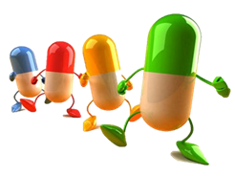
Tecnologia Farmaceutica
Tesi sperimentale: che cos’è e quanto dura?
Che cos’è:
Attività di laboratorio, svolgimento analisi ed elaborazione dati
Analisi critica della letteratura scientifica
Realizzazione di un progetto
Durata: 6-8 mesi

Slide 4
Tecnologia Farmaceutica
Il RAZIONALE delle nostre ricerche dipende dalle proprietà della molecola attiva: caratteristiche chimico fisiche e situazione terapeutica.
Fasi del progetto di ricerca:
Sviluppo formulativo per la preparazione di: microparticelle, pellets, minicompresse, compresse, granulati, film mucoadesivi
Tecnologie di produzione: spray congealing, granulazione, filmatura ecc..
Sviluppo di un metodo analitico idoneo alla quantificazione del farmaco (HPLC, spettrofotometria UV/Vis)
Caratterizzazione della forma farmaceutica finita (SEM, HSM, DSC, XRD, FT-IR, studi di rilascio in vitro, studi di mucoadesione…etc)
L’OBIETTIVO è sempre il miglioramento della risposta terapeutica in seguito alla somministrazione del medicinale.

Slide 5
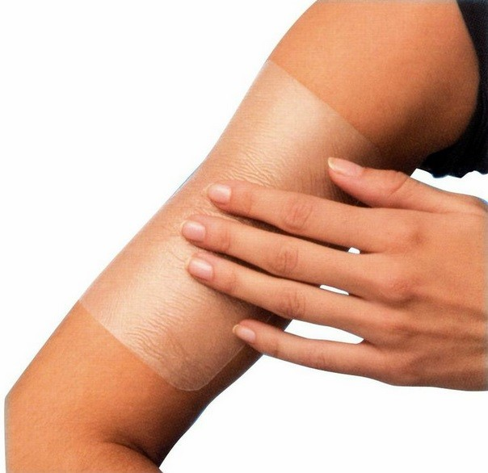
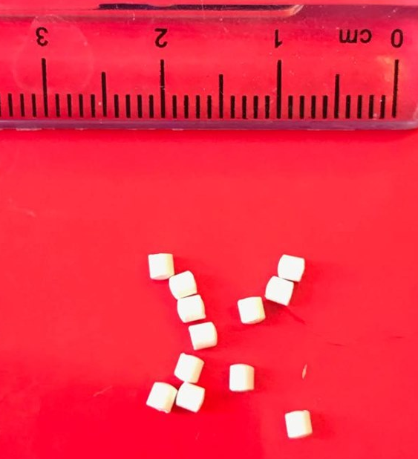
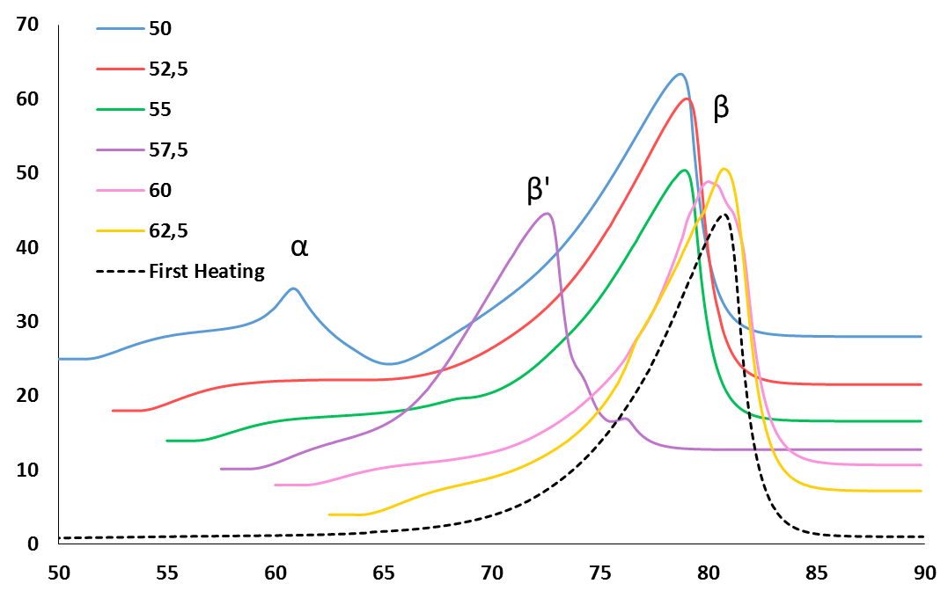
Tecnologia Farmaceutica
Argomenti di tesi :
1. MICROPARTICELLE LIPIDICHE per modificare la biodisponibilità orale di farmaci
2. FILM a base di biopolimeri adesivi per applicazione cutanea
3. Sviluppo di FORMULAZIONI PEDIATRICHE INNOVATIVE
4. Studio del polimorfismo dei trigliceridi

Slide 6
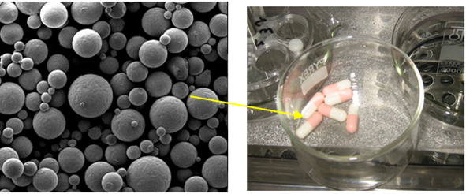
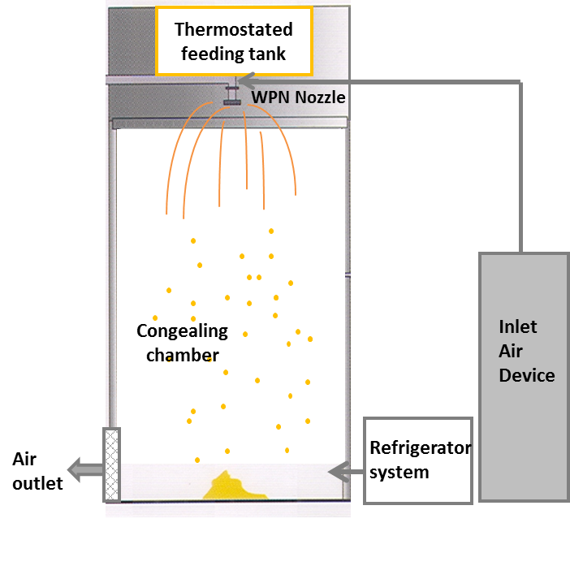
Tecnologia Farmaceutica
MICROPARTICELLE LIPIDICHE per modificare la biodisponibilità orale di farmaci
Spray congealing
500 μm

Slide 7
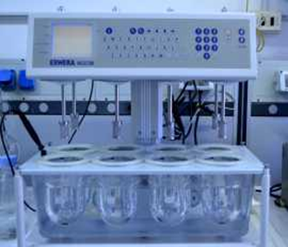
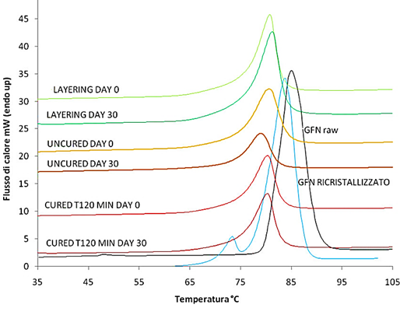
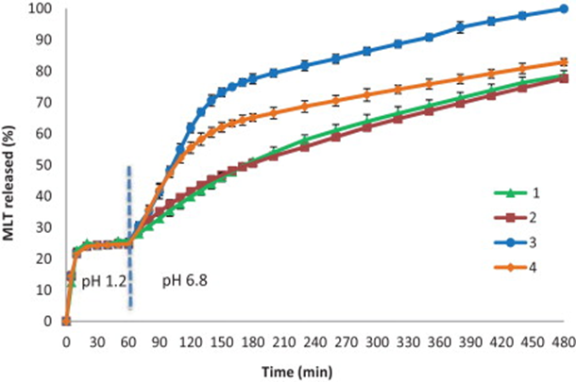
Tecnologia Farmaceutica
MICROPARTICELLE LIPIDICHE per modificare la biodisponibilità orale di farmaci
Stabilità nel tempo
Biodisponibilità
Proprietà chimico-fisiche e tecnologiche

Slide 8
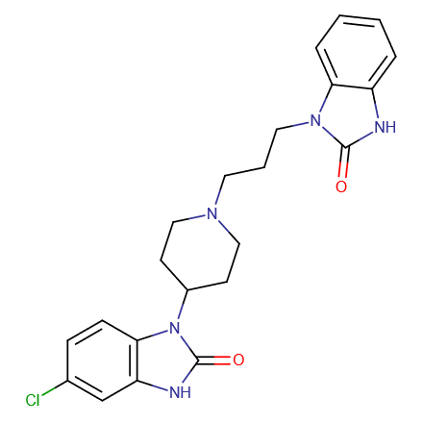
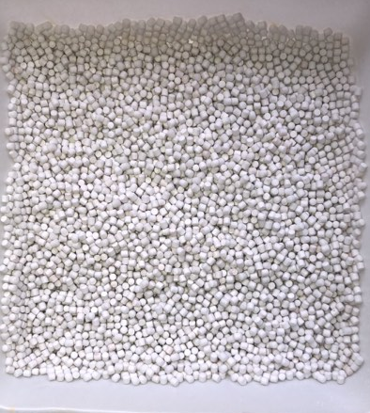
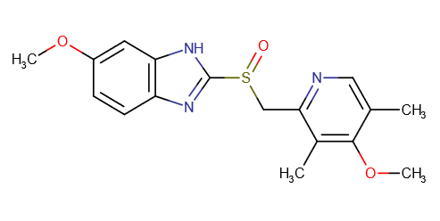
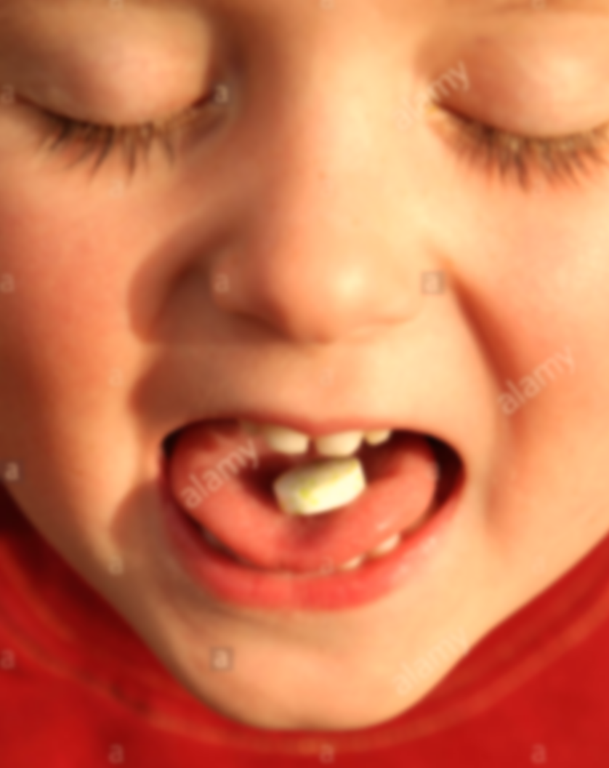
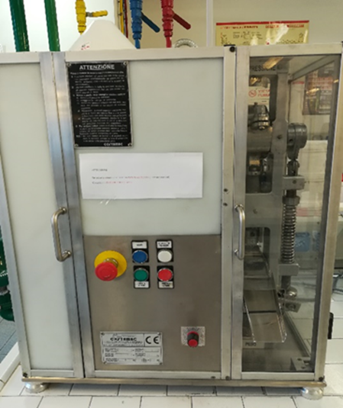
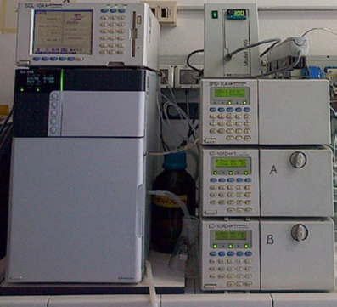
Tecnologia Farmaceutica
PRINCIPI ATTIVI
COMPRESSIONE INDIRETTA
OMEPRAZOLO
FORMA FARMACEUTICA
DOMPERIDONE
COMPRIMITRICE ALTERNATIVA
LETTO FLUIDO
HPLC
SCOPO TERAPEUTICO
trattamento della malattia da reflusso gastro-esofageo in età pediatrica (tra i 2 e i 5 anni)
STRUMENTI UTILIZZATI

Slide 9
Tecnologia Farmaceutica
Consigli:
Corsi a scelta: nessuno in particolare
Periodo di svolgimento tirocinio: solitamente prima della tesi
Posti disponibili:
N° 4 posti all’anno in laboratorio (iscrizioni da gennaio 2020)
Possibilità di tesi presso aziende
Possibilità di tesi all’estero

Slide 10
Tecnologia Farmaceutica
…Grazie per l’attenzione!

Slide 11
Tecnologia Farmaceutica
Per informazioni specifiche potete contattarci:
beatrice.albertini@unibo.it
nadia.passerini@unibo.it
serena.bertoni4@unibo.it

